Slide 1
Uğur Mert Özder
Tübisad Front-End Bootcamp Araştırma Ödevleri

Slide 2
2. Eğitim Günü Araştırma Ödevi
‘ visibility:hidden; ’ ve ‘ display:none; ’ arasındaki fark nedir ?
Visibility:hidden; kullandığımız zaman, üzerinde kullanılan element sayfa üzerinde gizlenir.
Display:none; kullandığımız zaman ise element hiç gösterilmez.
Arasındaki farka gelecek olursak, visibility ile gizlenen eleman sayfa üzerinde yer kaplar, sadece gizlenir. Display ile aynı işlemi yaparsak sayfa üzerinde hiç render edilmez.
İlerleyen aşamalarda yazdığımız kodlara bir işlevsellik kazandıracağımız zaman ternary operatör veya bir if else döngüsü ile bazı elemanları gizleyip gösterebiliriz.

Slide 3

‘box-sizing: ’ nedir ? Kullanım yerini gösterelim.
Box-sizing projemizde oluşabilecek olan elementler arasındaki boyut farkını engellemek için kullanabileceğimiz bir metod olarak karşımıza çıkar.
Örneğin sayfa üzerinde alışveriş sitesi için kartlar render ediyoruz. Ancak bu kartların çoğunun boyutu farklı ve eşit değil. Burada box-sizing kullanarak kartların her birini aynı boyuta getirebiliriz.
Özet olarak anlatılmak istenirse bir div’in veya elemanın boyutunu border’ına göre ayarlamaktır.

Slide 4
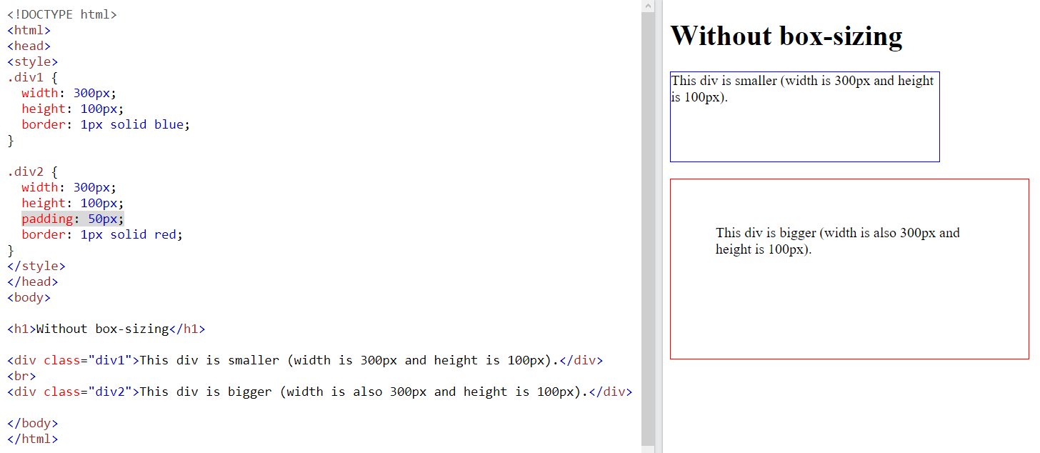
W3 school örneğini incelediğimiz de ise açık bir şekilde aradaki farkı görebiliriz.

Slide 5
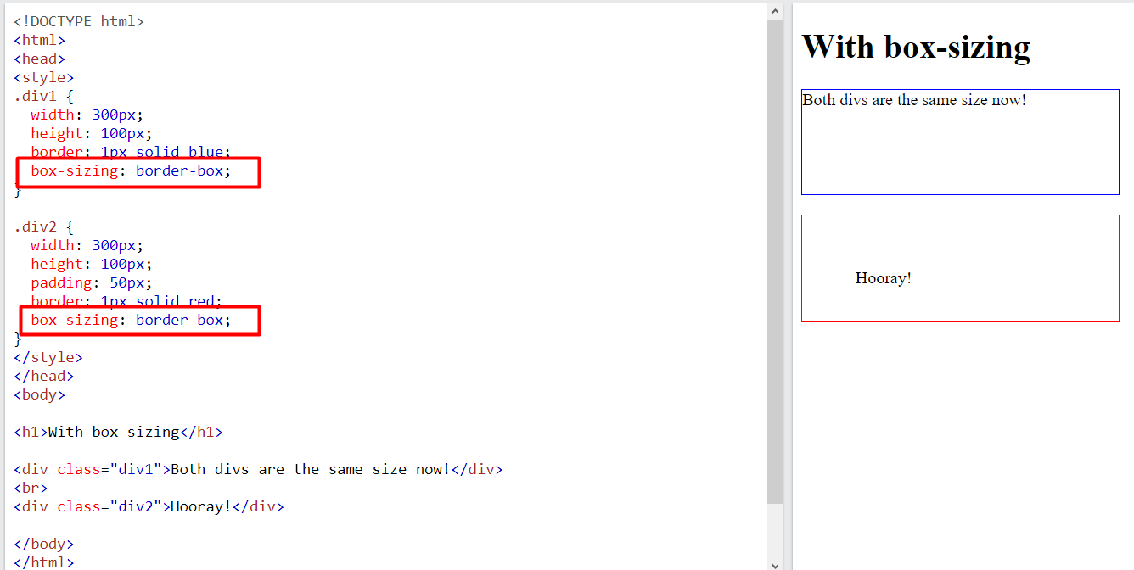

Slide 6
position: relative ile absolute arasındaki fark nedir ?
position: relative mevcut konumuna bağlı olarak kaydırma işlemi yapabiliriz. Yani ilk bulunduğu konumu baz alarak en son konumuna getirebiliriz.
position: absolute da ise bağımsız şekilde bir elamanı konumlandırmak istediğimiz zaman kullanırız.
relative kullandığımız zaman z-index konusunda sıkıntı çekebiliriz. Bu sıkıntı ile karşılaşmamak için absolute’u kullanırız.

Slide 7
3. Eğitim Günü Araştırma Ödevi
Integrity: cdn ile çektiğimiz verilerin güvenliğini sağlayan bir sistem diyebiliriz. Çekilen kaynak kodları manipüle edilmiş ve değiştirilmiş ise bu kodların çekilmediğinden emin olan yapıdır. Bu yapı kötü amaçlı içeriklerdne kendimi korumamız için geliştirilmiş bir yapıdır.
Croosorigin(CORS): Bağlantılar (kökler) arası isteklerin yönlendirmesini yapan sistemdir. Aynı zamanda bağlantının güvenli olup olmadığına karar vermek için kullanılır. Ancak genel olarak kullanım amacı içeriğin korumak ve sunucu kaynaklarını daha efektif uygulanmasıdır.
Same Origin Policy(SOP): CORS ile beraber kullanılan bu yapı, DOM nesnelerini orijinal sayfa içerisinde sınırlama, hangi kaynaklarda çalışacağını izin verme gibi konularda önemli bir yer almaktadır. Sınırlarken kullanılanlar ise protokol, URL ve port bileşimidir.
Scrollspy: Bootstrap componenti olan bu yapı sitemiz içerisinde olan bölümleri aslında izliyor. ‘Scroll’ kaydırma ‘spy ‘ ise casus anlamına gelmektedir. Kelime anlamından anlaşılacağı üzere, site üzerinde hangi bölümde olduğumuzu istediğimiz yapıya iletmektedir. Örneğin bir navbarımız olsun ve o navbar içerisinde bölümlerimiz olsun. Hangi bölümde olduğumuzu scrollspy sayesinde navbara iletebiliriz.

Slide 8
4. Eğitim Günü Araştırma Ödevi
Text-reset
Bootstrap komutları içerisinde yer alan ve metinleri düzenlememize yardımcı olan, Text-reset komutu bir text'in ya da linkin rengini sıfırlamamıza yarar. Bu komutu kullandıktan sonra kullandığım element rengini üst ögeden yani parent'dan alır.
Bunun yanında text-muted veya text-success gibi ek renklendirme komutları verebilriz. örnek kod bloğu:
<p class="text-warning">
Warning text with a <a href="#" class="text-reset">reset link</a>.
</p>
Burada a tag’ı, ‘’text-warning’’ rengini alacaktır.

Slide 9
ASCII Vs UNICODE
ASCII ve UNICODE en popüler ve dünyada en çok kullanılan karakter tanımlama standartlarıdır.
ASCII : Elektronik haberleşme için karakter tanımlama(kodlama) için oluşturulan bir standarttır. ASCII her harfin 0 ile 127 sayıları arasında atandığı ve her sayının bir harfi temsil ettiği sistemdir. Örnek verilecek olursa büyük A harfinin sayısal karşılığı 65, büyük B için ise 66 dır. ASCII İngilizce karakterleri tanımlamak için kullanılır.
UNICODE : Dünya çapında konuşulan dillerin karakterlerini aynı zamanda emojileri ve başka sembolleri tanımlamak için kullanılır. UNICODE, UTF-8, UTF-16, UTF-32 gibi farklı karakter kodlamalarıyla tanımlanabilir. Günümüz internet sitlerinin yaklaşık %90’ında kullanılan UTF-8, Windows gibi modern işletim sistemlerinde de kullanılır.

Slide 10
Background vs Background-color
Background komutu aşağıda yer alan özelliğin kısa yoludur:
background-color
background-image
background-position
background-size
background-repeat
background-origin
background-clip
background-attachment
Background: red; yaptığımız zaman aslında şunu yapmış oluruz:
Background: red none 0% 0% auto repeat padding-box border-box scroll;
Burada sadece arka plan rengi değişecek ise bu komutu kullanabilriz ancak diğer özellikleri değiştirmek istiyorsak background-color özelliğini kullanmamız gerekir.

Slide 11
Sweet alert
Sweet alert, yaptığımız projelerde bir uyarı penceresi veya bilgilendirme kutusu açılıyor ise bunu daha güzel ve kullanışlı bir hale getirmek için kullandığımız açık kaynak kodlu eklentidir.
Sweet alert kütüphanesini CDN bağlantısı veya indirerek kullanabiliriz.

Slide 12
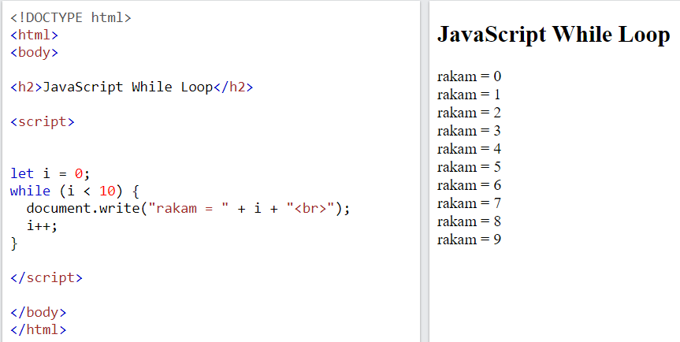
6. Eğitim Günü Araştırma Ödevi
For ve While döngüsü arasındaki farklar.
While Döngüsü:
While döngüsünde, içerisine yazdığımız koşul sağlanana kadar çalışmaya devam eder.

Slide 13
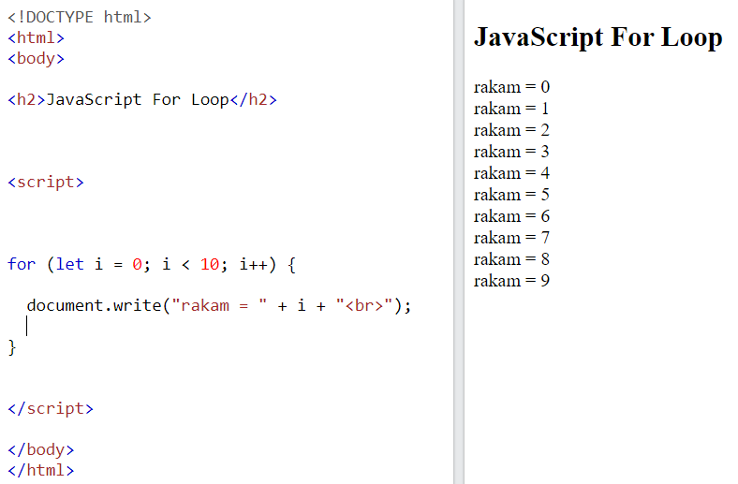
For Döngüsü:
For döngüsünde ise bir kod bloğu içerisinde istediğimiz kadar çalıştırabiliriz.

Slide 14
For ve While döngüsü arasındaki farklar.
Iki döngü arasındaki farklar
En temel farklardan biri ise for döngüsünde ‘’iterative’’ yani tekrarlayan bir yapıdır. While ise bir koşulumuz sağlanana kadar devam etmesini istediğimiz durumlarda kullanırız.
Örneğin, kullanıcıdan aldığımız bir sayının içerisinde ne kadar asal sayı olduğunu bulmak istiyorsak burada for döngüsünü kullanmamız daha yerinde olacaktır.
Ancak bir işlemi doğrulamak istediğimizi varsayalım. Sitemizde bulunan mail yollama bölümünden kullanıcının bizimle iletişime geçmesine olanak verelim. Ancak bu iletişim sistemini spamdan korumak için basit bir toplama işlemi araya koyalım. Kullanıcı bu işlemin sonucunu doğru girdiğinde mail yollayabilsin, bu işlemin sonucunu yanlış girdiğinde ise farklı bir toplama işlemi karşısına çıkartarak tekrar hesaplamasını isteyelim. Bu durum da ise while döngüsünü kullanmamız daha doğru olacaktır.

Slide 15

For ve While döngüsü arasındaki farklar.
Iki döngü arasındaki farklar
For döngüsü kullanırken koşul kısmına 3 adet paremetre girebiliriz, while dönüsü için ise 1 adet parametre girebiliriz.

